Slide 1

基礎動態規劃
暴力走不遠.....
by ray,青月喵

Slide 2
關於DP
動態規劃（Dynamic Programming, DP）是一種演算法的設計方式。
不具備演算法定義上固定的指令集和流程，也因此解題競賽經常出現。

Slide 3

先備知識&面向客群
Big O-要會估計
爆搜-暴力解推回dp解
recursive-直觀實作
適合不會DP的競程小白

Slide 4
Outline
爬樓梯問題
What is dp?
經典問題 :
切棍子問題
extra:找零錢問題
0/1 背包問題
最長遞增子序列(LIS)
回溯法、滾動陣列
實作 by C++

Slide 5

小試身手-爬樓梯問題

Slide 6
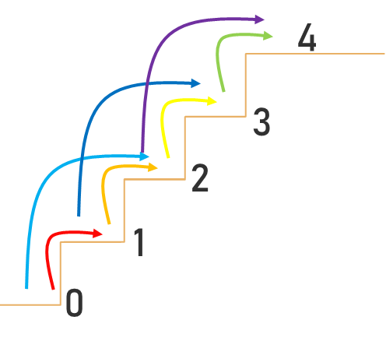
簡單的問題
每一階樓梯可以往上跨1或是2步，請問跨到第n階有幾種方式？
n=4有五種方法

Slide 7
走到第N階的方法數是第n-1階的方法數加上第n-2階的方法數!!
我們就可以........
1.從第n層慢慢遞迴下去(Top-down)
2.從第0階慢慢往上推(Bottom-up)

Slide 8

What is DP?

Slide 9
將大問題轉成同性質小問題
則小問題便會因為性質相同，能變成更小的問題，直到規模足夠小的時候，能直接得知答案=>相當於求原問題的遞迴解
ex:前面提到的爬樓梯問題

Slide 10
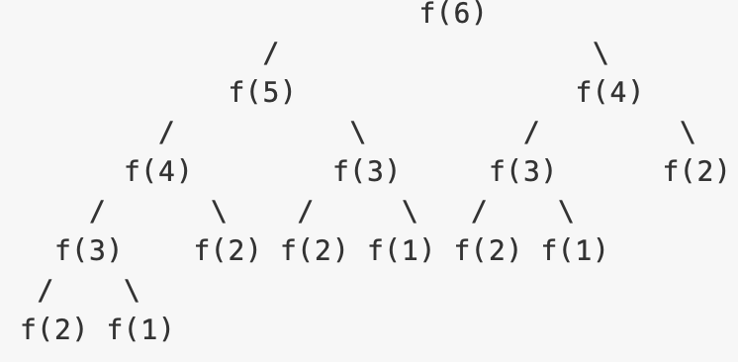
不重複計算
ex:費氏數列，
f(n)=f(n-1)+f(n-2)
f(1)=1,f(2)=1
好多重複計算....如果把算過的資訊都記錄起來呢？

Slide 11
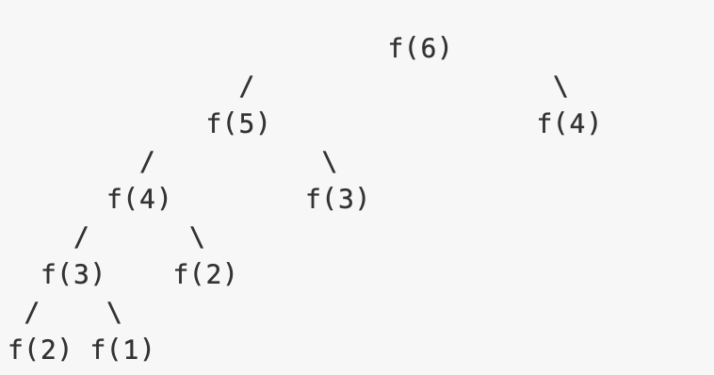
只要算六次！

Slide 12
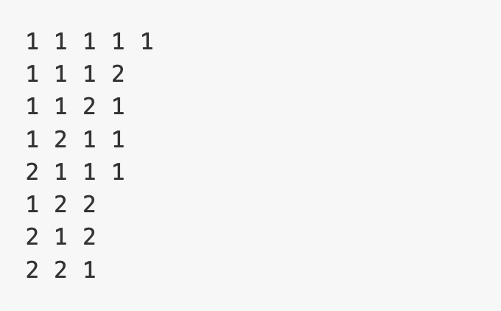
狀態壓縮
不儲存不需要的狀態，壓縮掉資訊，以提高執行效率
ex:爬樓梯的dp[5]
#如果某些狀況在未來擁有相同發展，便可以被壓成相同狀態來看待

Slide 13
轉移
轉移就是如何將原本問題與子問題的解產生關聯，進而從原本的解，求得原問題的解

Slide 14
複雜度估計
複雜度基本上就是狀態數量乘以狀態轉移的複雜度
爬樓梯問題需要計算的狀態量為n個，空間複雜度為O(n)
時間複雜度為狀態數量乘以2，共是2n，時間複雜度為O(n)

Slide 15
總結
1.當你看到一個題目能切成相同性質的子問題時=>往DP的方向去思考
2.試著去定義狀態，並盡量壓縮掉無意義的資訊（避免陣列開太大）
3.考慮狀態轉移式，注意邊界問題
4.複雜度是否合理，如果太大，試著優化狀態轉移式，
若還是不行就得重新定義狀態

Slide 16
最難的地方-定義狀態轉移式
只能靠多刷題累積觀察經驗

Slide 17
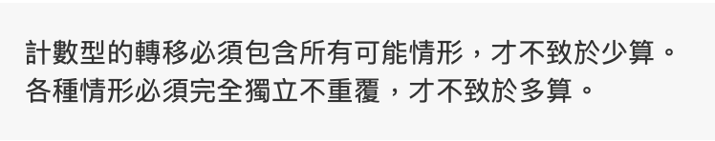
一：計數型
一般會叫你計算出總共有多少情況
ex:前面提到的爬樓梯問題,爬格子問題.....

Slide 18
二：最佳化型
如果將爬樓梯問題改成最佳化型：
走上第i階階梯要花cost[i](cost[i]>0)元，從第0階開始往上，每次可以跨一階或是兩階，請問走到第n階花費最少要付多少錢？

Slide 19
其實也很像.....
第n階的最小花費要不來自第n-1階或n-2階再加上走到第n階的費用
dp[n]=min(dp[n-1],dp[n-2])+cost[n]

Slide 20
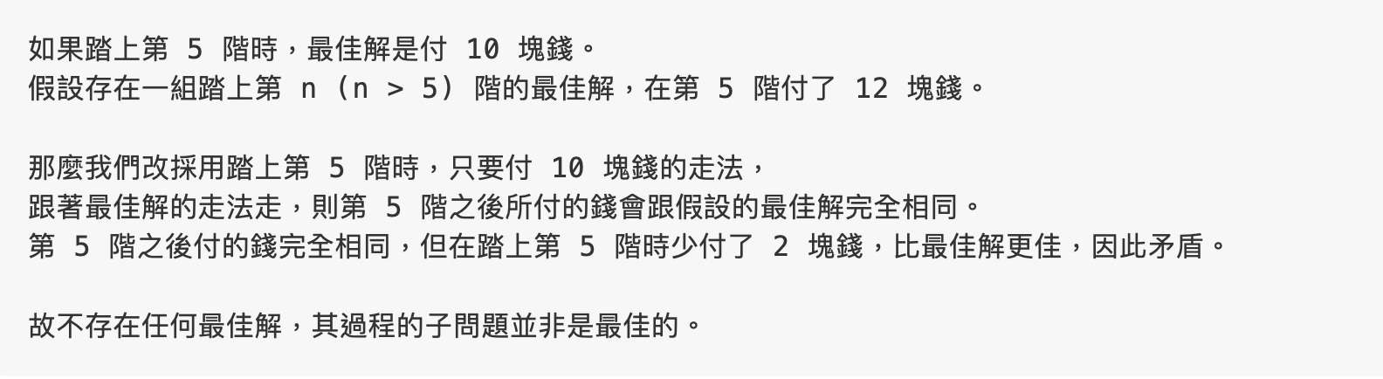
注意！
使用DP的前提是必須證明「子問題的最佳解能得到原問題的最佳解」

Slide 21
舉個反例
假設我們現在尋求走上第n階時，個位數最小的花費

Slide 22
這題就不能用DP解嗎？

Slide 23

錯誤原因&改善
只存最小花費=>未必使之後的解是最小花費
要多存什麼資訊？

Slide 24
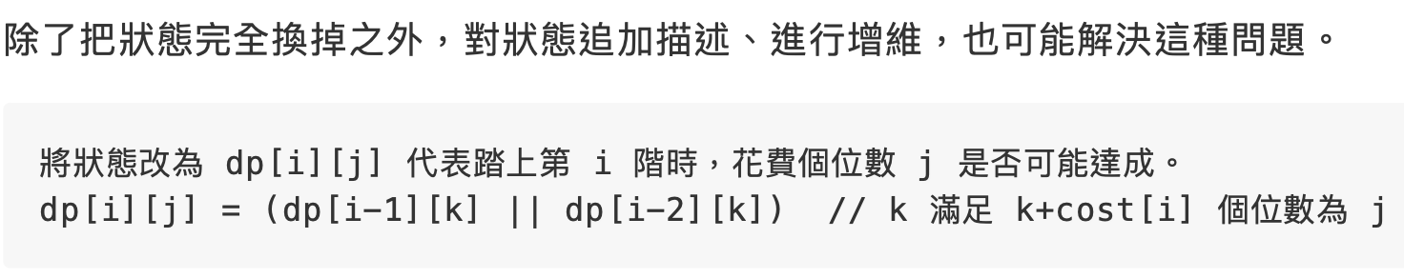
增維

Slide 25
切棍子問題

Slide 26
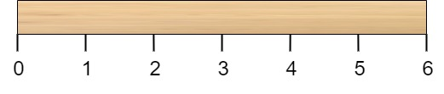
切棍子的最小成本（leetcode 1547）
有一根長度為n的木棍，cuts數組標記棍子上一些需要被切開的位置，每次切開所花費的花費是那條木棍的長度，求最佳切割的順序下的最小成本

Slide 27
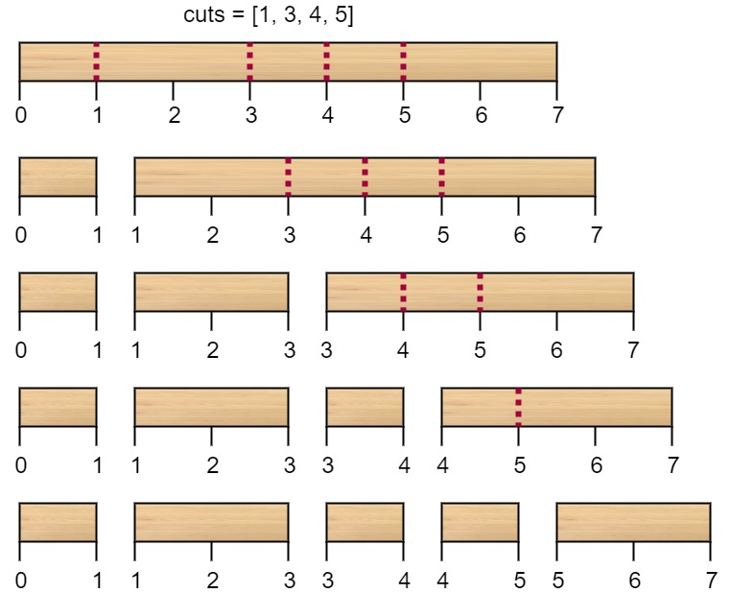
input: n=7,cuts=[1,3,4,5]
7+6+4+3=20

Slide 28
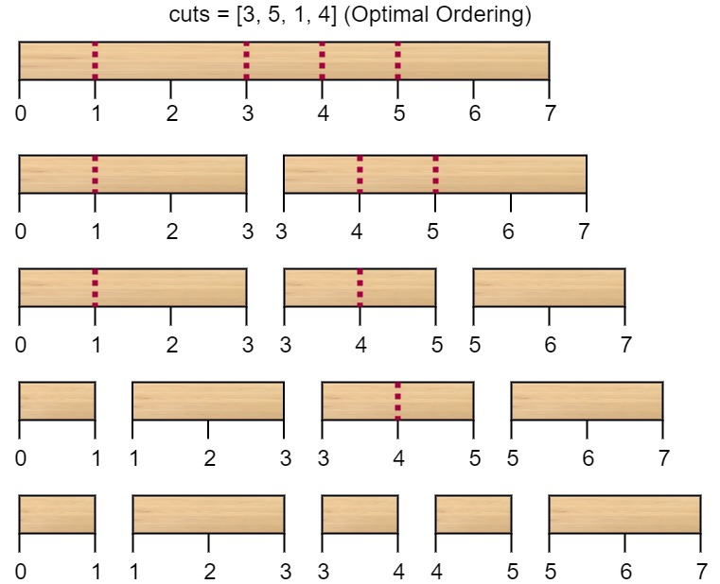
7+4+3+2=16

Slide 29

有Greedy解嗎？

Slide 30
暴力解？ O(m!)

Slide 31
假設我們已經知道所有子問題的解了.....
dp(i,j)=min(dp(i,k)+dp(k,j))+cuts[j]-cut[i] ,k=i+1,.....,j-1
棍子的最小花費就是枚舉第一刀的切法後，兩條子木棍的最小花費總和加上該木棍的長度！

Slide 32
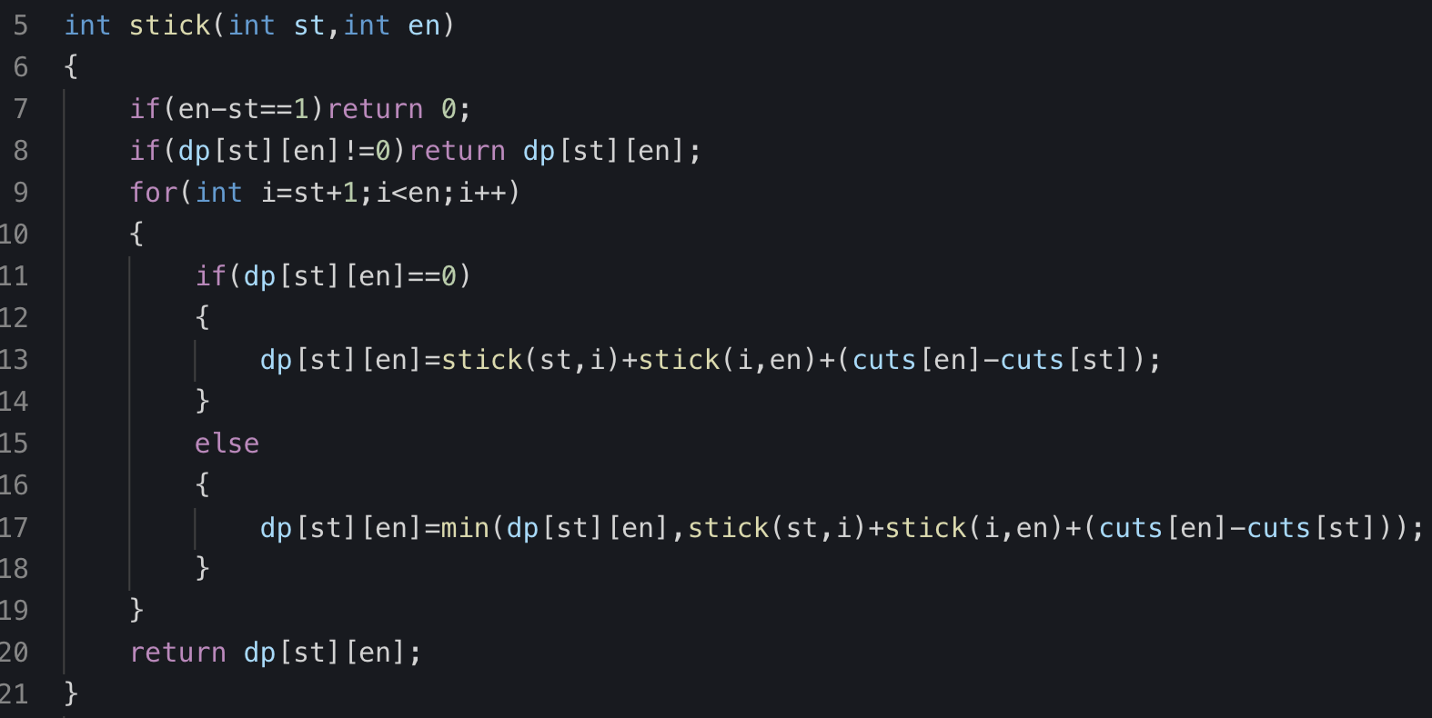
Top-down實作

Slide 33
複雜度
假設cuts裏面有m個元素，每次狀態轉移要花O(m)，總共有m^2種狀態，故複雜度是O(m^3)

Slide 34
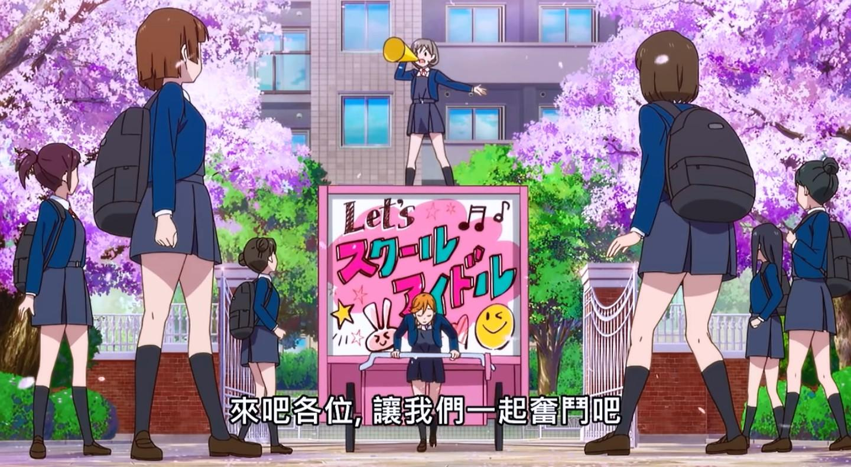
複雜度
假設cuts裏面有m個元素，每次狀態轉移要花O(m)，總共有m^2種狀態，故複雜度是O(m^3)

Slide 35

extra:找零錢問題

Slide 36
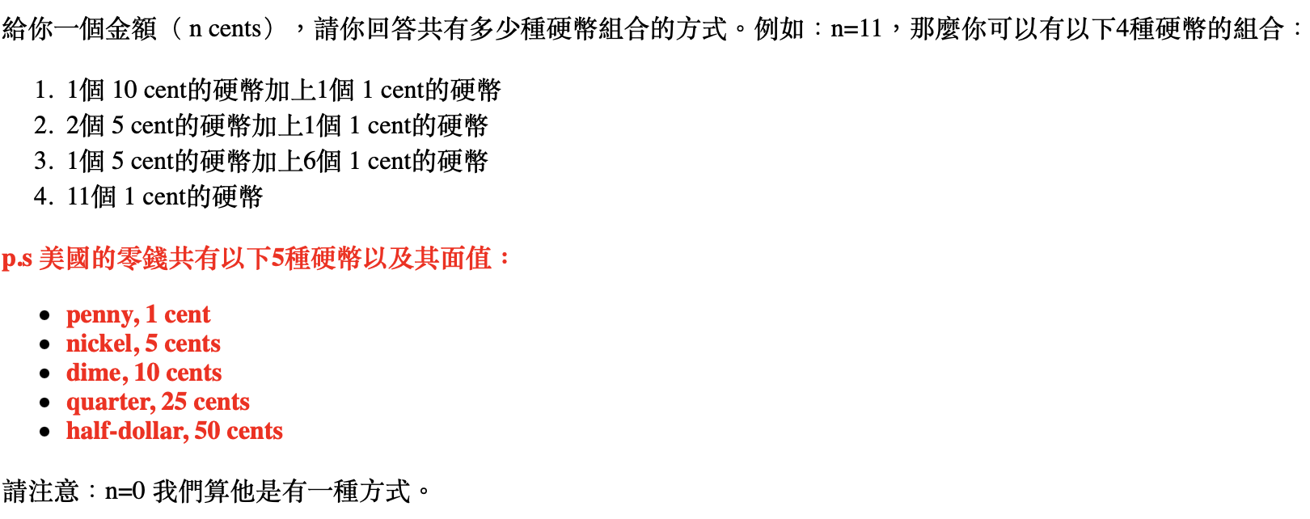
題敘（from Lucky cat）

Slide 37
直觀想法
用最常見的切尾巴去思考......
窮舉硬幣面額1,5,10,25,50作為尾巴.....

Slide 38
狀態轉移式（？
dp[n] = dp[n-1] + dp[n-5] + dp[n-10] + dp[n-25] + dp[n-50]
喔耶~AC~~~

Slide 39
好像不太對...
dp[1]=1,dp[5]=2
假設用剛剛的式子算n=6，則dp[6]=dp[6-1]+dp[6-5]=3
1 1 1 1 1 1
5 1
明明只有兩種......

Slide 40

重複計算了QQ
剛剛的式子會重複計算1+5跟5+1
1 1 1 1 1 1
1 5
5 1

Slide 41
如何避免？
為了避免這種排列順序不同，組合卻相同的情形，我們希望讓小的先放、大的後放，
這樣保證了順序必定由小至大，不會反過來，不會出現僅排列不同的問題。

Slide 42
思考轉移式
考慮前 n 種硬幣組成金額 m 的情形，可以分成使用第 n 種硬幣，以及不使用，共兩種可能。
不使用的話就只靠前 n-1 種硬幣；使用的話就必須前 n 種組成 m-value[n]，
加上第 n 種硬幣剛好金額 m。

Slide 43
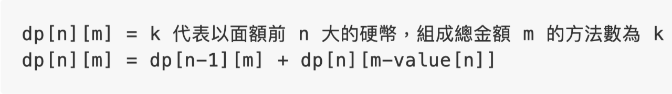
轉移式
dp[n-1][m] 定義上必不包含第 n 種硬幣；
而 dp[n][m-value[n]] 則包含 0 至多個第 n 種硬幣，加上一個第 n 種硬幣，則至少有 1 個。
於是兩邊獨立不交集，又互相補完 0 和多個第 n 種硬幣的可能情形。

Slide 44
滾動陣列
考慮第 n 種硬幣時，從轉移來看，實際上只需要 dp[n] 和 dp[n-1] 兩條陣列。
因此，可用兩條陣列 p, q 分別代表 dp[n-1] 和 dp[n]，之後交替代表 dp[n] 和 dp[n-1]，
即為滾動數組，可將空間複雜度自 nm 降至 2n。

Slide 45
滾動陣列
考慮第 n 種硬幣時，從轉移來看，實際上只需要 dp[n] 和 dp[n-1] 兩條陣列。
因此，可用兩條陣列 p, q 分別代表 dp[n-1] 和 dp[n]，之後交替代表 dp[n] 和 dp[n-1]，
即為滾動數組，可將空間複雜度自 nm 降至 2n。

Slide 46
兩個陣列的實作方式
1.視奇偶互相交替使用
2.將新算的結果複製到舊的
3.宣告 int dp[2][M]; 用 dp[n&1] 和 dp[(n-1)&1] 分別代表
4.宣告兩條陣列和兩個指標 p, q 並透過交換 p, q 來輪替

Slide 47
聽起來已經不錯了

Slide 48


Slide 49

我只想用一條陣列啦！
考慮到方向性，m一定是從金額較小的m-value[n]轉移落來的，方向單一，故可用一條陣列
而剛進到第n個硬幣時，陣列存的是n-1時的內容，便可寫成：

Slide 50
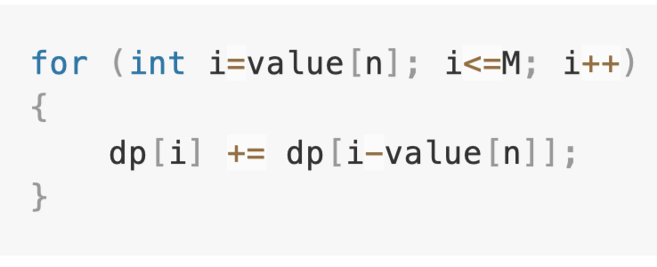
注意for迴圈的順序，如果寫反，意義將完全不同，答案就是錯的

Slide 51


背包問題

Slide 52
題目敘述
有 n 個物品，每個物品有自己的 價值 : c[i] 和 體積 : w[i]
還有一個容量為 m 的背包
求最佳情況下，可以放入背包的最高價值

Slide 53

Greedy?
如果我們直接根據每個物品的價值除以體積來挑呢?
不會是最佳解
反例 :
當背包容量為 6
且有右邊四個物品
 | 價值 | 體積 | CP值
物品A | 2 | 3 | 0.66
物品B | 4 | 3 | 1.33
物品C | 2 | 4 | 0.5
物品D | 5 | 4 | 1.25

Slide 54
暴力?
直接遍歷所有組合呢 ?
時間拖太久

Slide 55
以DP觀點來思考
※壓縮狀態
知道有更高價值的解，就不需要紀錄
※最簡單的狀況
當沒有物品時，背包體積 0 ~ m 的最佳解 ?
※同性質小問題
已知 i – 1 個物品，體積 0 ~ m 的解
→ 前 i 個物品，背包體積 0 ~ m 的解 ?

Slide 56
初始條件及轉移式
初始化 :
for( j : 0 ~ m ) dp[ 0 ][ j ] = 0
轉移 :
dp[ i ][ j ] = max(
dp[ i-1 ][ j ],
dp[ i-1 ][ j-weight[ i ] ]+ price[ i ] )

Slide 57
舉例來說
 | 價值 | 體積 | CP值
物品A | 2 | 3 | 0.66
物品B | 4 | 3 | 1.33
物品C | 2 | 4 | 0.5
物品D | 5 | 4 | 1.25

Slide 58
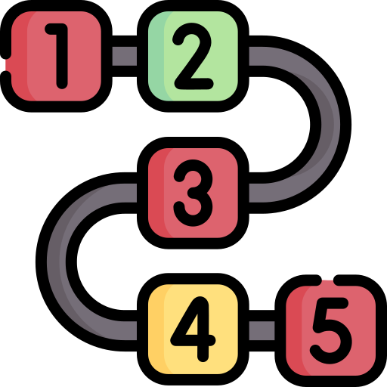
最長遞增子序列 (LIS)

Slide 59
題目敘述
給一個長度為 n 的陣列
挑出陣列中幾個遞增的元素，
找到所有可能中，最長會是多長

Slide 60
以DP觀點來思考
※壓縮狀態
知道有更長的解，就不需要紀錄
※最簡單的狀況
當陣列長度為 1 的時候，解為 ?
※同性質小問題
已知 0 ~ i – 1 前所有陣列的解
→ 0~i 陣列的解 ?

Slide 61
初始條件及轉移式
初始化 :
for( i : 0 ~ n ) dp[ i ] = 1
轉移 :
if( arr[ i ] > arr[ j ] )
dp[ i ] = max( dp[ i ], dp[ j ] + 1 )

Slide 62
舉例來說
arr = {6, 1, 5, 2, 8, 4, 7, 3}

Slide 63
回溯法

Slide 64
用途
如果題目要求的不只是最佳解為多少
而是要如何得到最佳解呢?

Slide 65
滾動陣列

Slide 66
用途
動態規劃中，有些資訊再也不會用到了
有辦法再進一步壓縮記憶體空間嗎 ?

